Slide 1




Ленинградская
область
Тихвинский
район
Особенности назначения пособия по безработице детям-сиротам, детям, оставшимся без попечения родителей
Афанасьева Инна Владимировна - начальник отдела трудоустройства, взаимодействия с работодателями и активных программ Тихвинского филиала ГКУ «Центр занятости населения Ленинградской области»
21.02.2024

Slide 2


Федеральный закон от 12.12.2023 № 565-ФЗ
«О занятости населения»
Статья 47
Особенности назначения пособия по безработице детям-сиротам, детям, оставшимся без попечения родителей
Впервые ищущим работу и впервые признанным безработными
детям-сиротам, детям, оставшимся без попечения родителей
в возрасте до 23 лет
6 месяцев период выплаты
13 739 руб. максимальная величина пособия
Впервые ищущим работу и впервые признанным безработными
детям-сиротам, детям, оставшимся без попечения родителей
в возрасте старше 23 лет
6 месяцев период выплаты
1 611 руб. минимальная величина пособия

Slide 3
Федеральный закон от 12.12.2023 № 565-ФЗ
«О занятости населения»
Статья 50
Ежемесячная доплата детям-сиротам, детям, оставшимся без попечения родителей в случае трудоустройства при содействии службы занятости
Доплата=
Среднемесячная начисленная заработная плата в Ленинградской области (67 344 руб. на 01.11.2023)
Сумму начисленной заработной платы работодателем
ВЫЧЕСТЬ

Slide 4
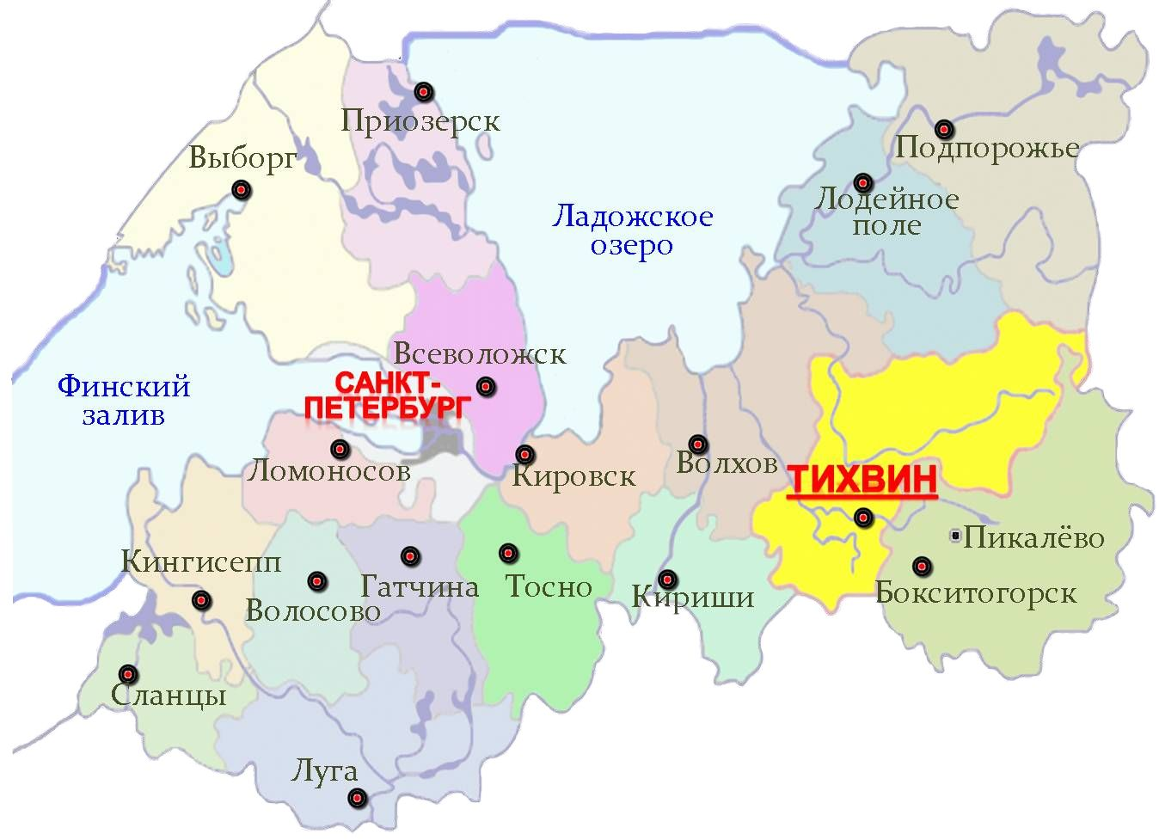
Краткая информация о Тихвинском районе
Численность населения (чел.)
Городское население
66 266
54 286
Сельское население
11 980
Территория Тихвинского района (кв. км)
7 018
Краткая информация о Тихвинском районе

Slide 5
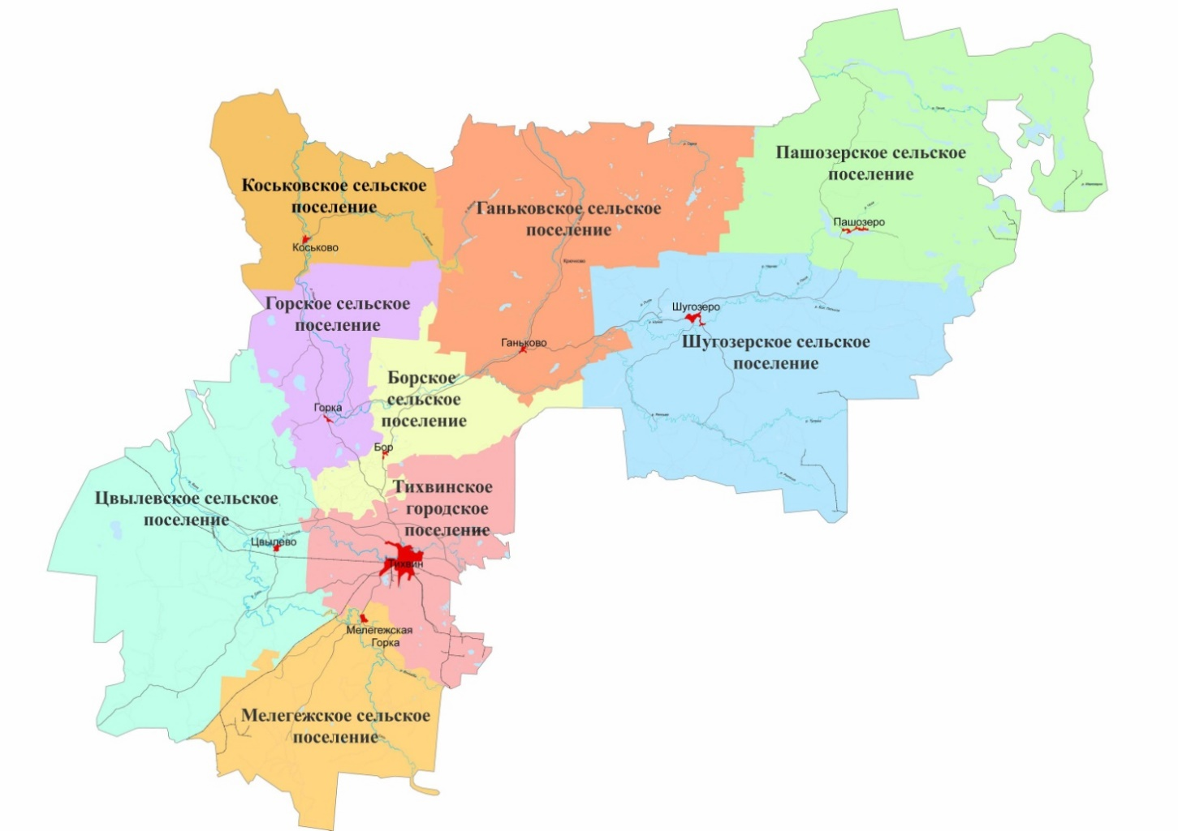

Краткая информация о Тихвинском районе
муниципальных образований –
одно городское поселение и восемь сельских поселений
9
198
населенных пунктов
Краткая информация о Тихвинском районе

Slide 6

Ситуация на рынке труда Тихвинского района
Численность рабочей силы – 39 900 человек, что составляет 60,2% от общей численности населения.
Фактически работают 89% - 34 500 человек.
На сегодня в районе 4 430 вакансий – 80% (3 530 ед.) вакансии Промплощадки.
163 человека зарегистрированы в службе занятости с целью поиска работы

Slide 7
Ситуация на рынке труда Тихвинского района
Вакансии других сфер экономики

